Slide 1
Chương 8: XU HƯỚNG NGHỀ NGHIỆP
GV: Nguyễn Thị Hạnh

Slide 2
Giới thiệu
Theo khảo sát gần đây của Hiệp hội công nghiệp CNTT (CompTIA) đã xuất hiện một số xu hướng nghề mới:
8.1. Kiến trúc sư giải pháp IoT
8.2. Kỹ sư thực tế ảo
8.3. Chuyên gia bảo mật máy tính
8.4. Kỹ sư GPU
8.5 Kỹ sư Blockchain
8.6. Chuyên gia máy học, kỹ sư điện

Slide 3
The Computing Technology Industry Association (CompTIA) is a non-profit trade association, issuing professional certifications for the information technology (IT) industry. It is considered one of the IT industry's top trade associations.^{[2]} Based in Downers Grove, Illinois, CompTIA issues vendor-neutral professional certifications in over 120 countries. The organization releases over 50 industry studies annually to track industry trends and changes. Over 2.2 million people have earned CompTIA certifications since the association was established.
Notes:
Hiệp hội Công nghiệp Công nghệ Máy tính (CompTIA) là một hiệp hội thương mại phi lợi nhuận, cấp các chứng chỉ chuyên môn cho ngành công nghệ thông tin (CNTT). Nó được coi là một trong những hiệp hội thương mại hàng đầu của ngành công nghiệp CNTT. [2] Có trụ sở tại Downers Grove, Illinois, CompTIA cấp chứng chỉ nghề nghiệp trung lập với nhà cung cấp tại hơn 120 quốc gia. Tổ chức phát hành hơn 50 nghiên cứu ngành hàng năm để theo dõi các xu hướng và thay đổi của ngành. Hơn 2,2 triệu người đã đạt được chứng chỉ CompTIA kể từ khi hiệp hội được thành lập.

Slide 4
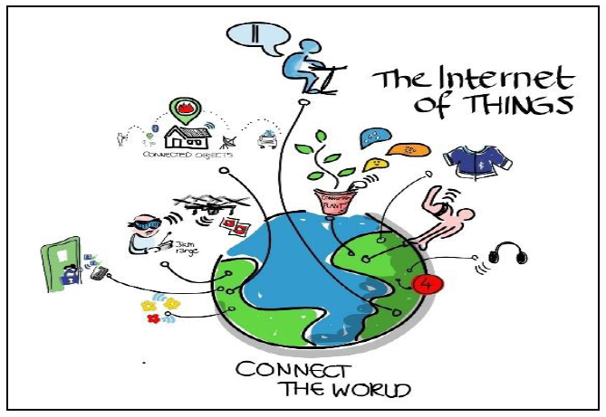
8.1. Kiến trúc sư giải pháp IoT
Internet of Things (IoT) là gì?

Slide 5
8.1. Kiến trúc sư giải pháp IoT
Internet of Things (IoT) là gì?
là thuật ngữ dùng để chỉ các đối tượng có thể được nhận biết cũng như sự tồn tại của chúng trong một kiến trúc mang tính kết nối.
Đây là một viễn cảnh trong đó mọi vật, mọi con vật hoặc con người được cung cấp các định danh và khả năng tự động truyền tải dữ liệu qua một mạng lưới mà không cần sự tương tác giữa con người-với-con người hoặc con người-với-máy tính.
IoT tiến hoá từ sự hội tụ của các công nghệ không dây, hệ thống vi cơ điện tử (MEMS) và Internet. Cụm từ này được đưa ra bởi Kevin Ashton vào năm 1999. Ông là một nhà khoa học đã sáng lập ra Trung tâm Auto-ID ở đại học MIT (Massachusetts Institute of Technology - thành phố Cambridge, bang Massachusetts, Hoa Kỳ)

Slide 6
8.1. Kiến trúc sư giải pháp IoT
Internet of Things (IoT) là gì?
"Thing" - sự vật - trong Internet of Things, có thể là một trang trại động vật với bộ tiếp sóng chip sinh học, một chiếc xe ô tô tích hợp các cảm biến để cảnh báo lái xe khi lốp quá non, hoặc bất kỳ đồ vật nào do tự nhiên sinh ra hoặc do con người sản xuất ra mà có thể được gán với một địa chỉ IP và được cung cấp khả năng truyền tải dữ liệu qua mạng lưới.

Slide 7
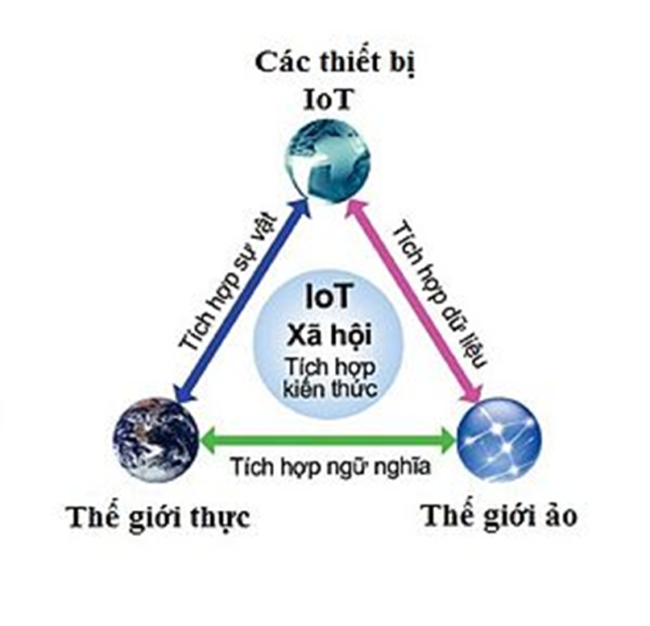
8.1. Kiến trúc sư giải pháp IoT
Thuộc tính của (IoT)
Một là đó phải là một ứng dụng internet.
Hai là, nó phải lấy được thông tin của vật chủ.

Slide 8
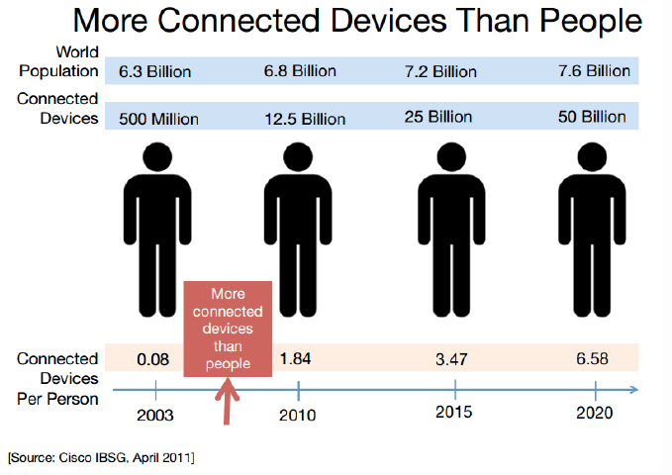
8.1. Kiến trúc sư giải pháp IoT
Nhu cầu cần có IoT
Sự gia tăng nhanh chóng của giao tiếp máy – máy

Slide 9
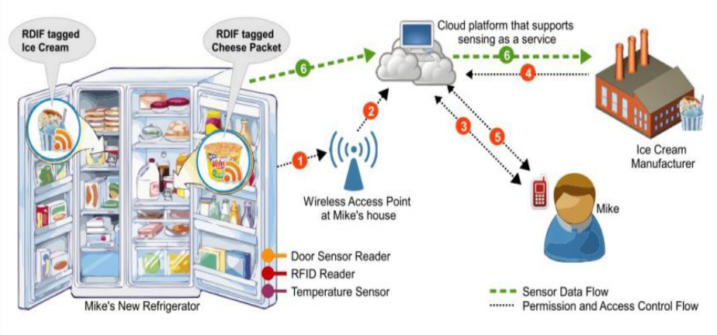
8.1. Kiến trúc sư giải pháp IoT
Ví dụ
Ứng dụng tủ lạnh trong IoT
Notes:
Một ví dụ điển hình cho IoT là tủ lạnh thông minh, nó có thể là một chiếc tủ lạnh bình thường nhưng có gắn thêm các cảm biến bên trong giúp kiểm tra được số lượng các loại thực phẩm có trong tủ lạnh, cảm biến nhiệt độ, cảm biến phát hiện mở cửa,…và các thông tin này được đưa lên internet. Với một danh mục thực phẩm được thiết lập trước bởi người dùng, khi mà một trong các loại thực phẩm đó sắp hết thì nó sẽ thông báo ngay cho chủ nhân nó biết rằng cần phải bổ sung gấp, thậm chí nếu các loại sản phẩm được gắn mã ID thì nó sẽ tự động trực tiếp gửi thông báo cần nhập hàng đến siêu thị và nhân viên siêu thị sẽ gửi loại thực phẩm đó đến tận nhà.

Slide 10
8.1. Kiến trúc sư giải pháp IoT
Cần có Kỹ năng, kinh nghiệm gì?
M2M (máy đến máy)
Điện toán đám mây
An ninh bảo mật
Phần mềm hướng dịch vụ SaaS (Software as a Service)
Quản lý tài chính: giá cả, dự báo và đánh giá lợi nhuận.
Notes:
là một dạng phần mềm chạy trên Web có thể truy cập từ xa (máy tính, smartphone, ..) mà bạn sẽ trả tiền hàng tháng.
Thường gặp nhất là Hệ thống quản lý quan hệ khách hàng (Customre Relationship Management – CRM), hệ thống Email Marketing, hệ thống quản trị nội dung (Content Management System – CMS), hệ thống HelpDesk, v.v… Thông thường những dịch vụ này sẽ được “nằm trên mây” (on the Cloud), tức là đưa vận hành và lưu trữ trực tiếp từ điện toán đám mây (Cloud Computing).

Slide 11
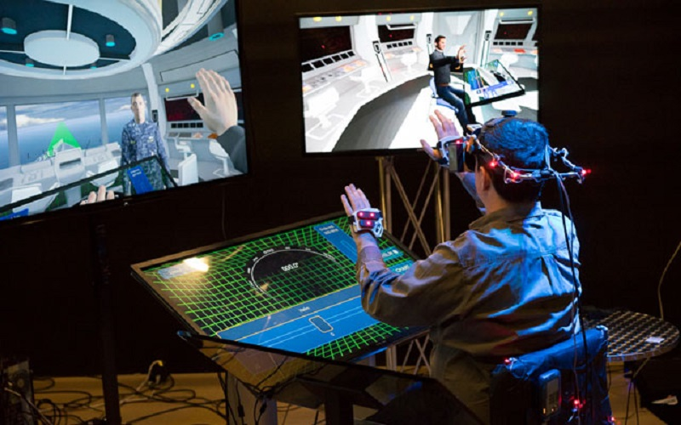
8.2. Kỹ sư thực tế ảo

Slide 12
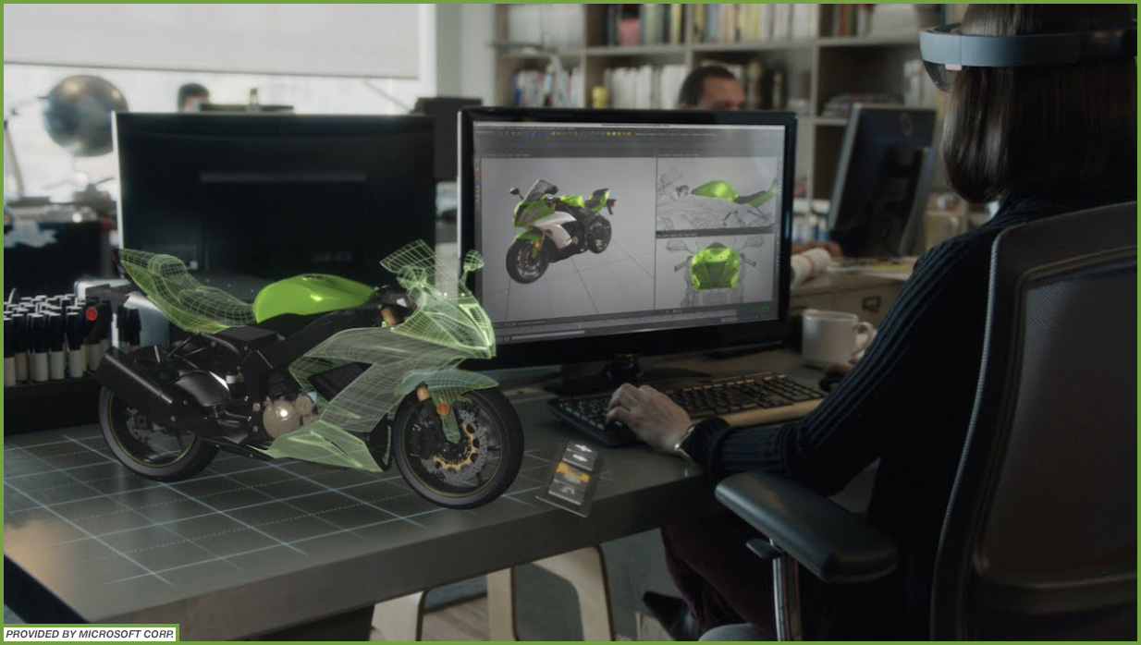
8.2. Kỹ sư thực tế ảo

Slide 13
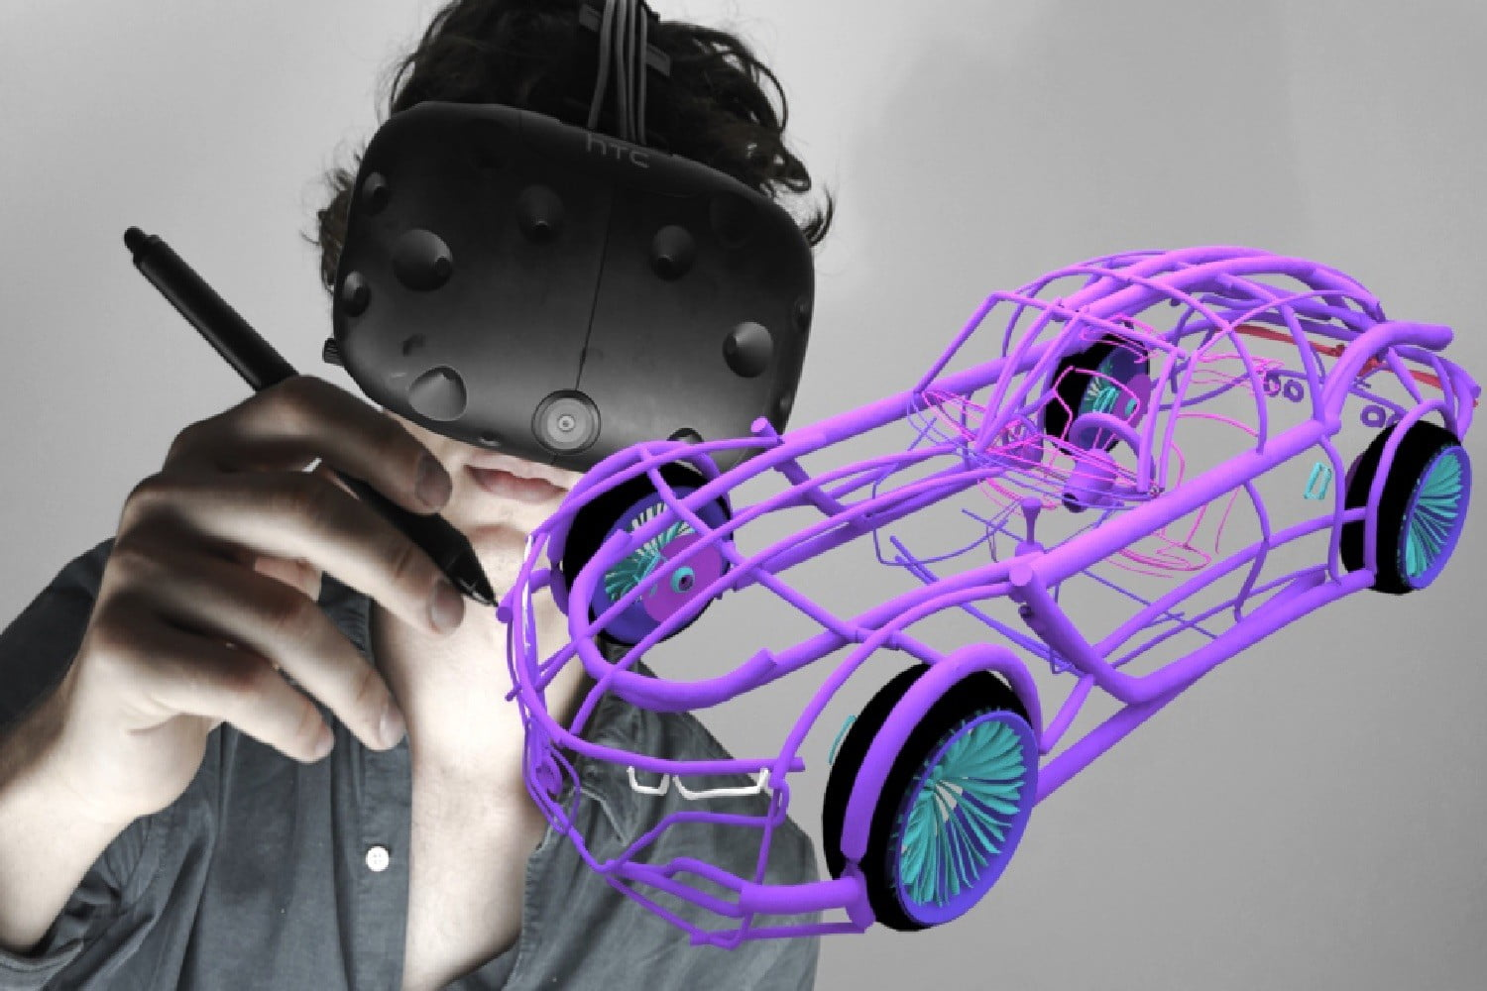
8.2. Kỹ sư thực tế ảo

Slide 14
8.2.1 Thực tế ảo (Virtual Reality) là gì?
Thực tế ảo hay còn gọi là thực tại ảo (virtual reality - VR) sẽ là công nghệ tương lai giúp cong người tương tác với thế giới ảo một cách chân thực nhất.
Thực tế ảo là thuật ngữ miêu tả một môi trường mô phỏng bằng máy tính.
Đa phần các môi trường thực tại ảo chủ yếu là hình ảnh hiển thị trên màn hình máy tính hay thông qua kính nhìn ba chiều, tuy nhiên một vài mô phỏng cũng có thêm các loại giác quan khác khác như âm thanh hay xúc giác.

Slide 15
8.2.1 Thực tế ảo (Virtual Reality) là gì?
Thực tế ảo hay còn gọi là thực tại ảo (tiếng Anh là virtual reality, viết tắt là VR) sẽ là công nghệ tương lai giúp cong người tương tác với thế giới ảo một cách chân thực nhất.
Thực tế ảo là thuật ngữ miêu tả một môi trường mô phỏng bằng máy tính.
Đa phần các môi trường thực tại ảo chủ yếu là hình ảnh hiển thị trên màn hình máy tính hay thông qua kính nhìn ba chiều, tuy nhiên một vài mô phỏng cũng có thêm các loại giác quan khác khác như âm thanh hay xúc giác.

Slide 16
8.2.1 Thực tế ảo (Virtual Reality) là gì?
Trong thực tế, với một môi trường thực tế ảo đầy đủ, người dùng không chỉ nhìn thấy đối tượng đồ họa 3D nổi, điều khiển (xoay, di chuyển...) được đối tượng trên màn hình (như trong game), mà còn tương tác và cảm thấy chúng như có thật.
Ngoài khả năng nhìn (thị giác), nghe (thính giác), sờ (xúc giác), các nhà phát triển cũng đã nghiên cứu để tạo các cảm giác khác như ngửi (khứu giác), nếm (vị giác), tuy nhiên hiện nay những sản phẩm VR mang đến loại cảm giác này vẫn chưa có nhiều.

Slide 17
8.2.1 Thực tế ảo (Virtual Reality) là gì?
Công nghệ thực tế ảo là một thuật ngữ mới xuất hiện khoảng đầu thập kỷ 90, nhưng thực sự phát triển mạnh trong vòng vài năm trở lại đây.
Công nghệ này chỉ thực sự được ứng dụng rộng rãi trong khoảng 10 năm trở lại đây nhờ vào sự phát triển của các sản phẩm phần mềm và phần cứng.
Tại Hoa Kỳ và châu Âu, thực tế ảo (VR) đã và đang trở thành một ngành công nghệ được quan tâm mạnh mẽ nhờ vào khả năng ứng dụng rộng rãi trong mọi lĩnh vực (nghiên cứu và công nghiệp, giáo dục và đào tạo, du lịch, dịch vụ bất động sản, thương mại, giải trí và quốc phòng) của nó.

Slide 18
8.2.2 Đặc điểm của Thực tế ảo
Có thể được gói gọn trong 3 từ tiếng Anh bắt đầu bằng chữ cái I (3I) bao gồm:
Tính tương tác (Interactive)
Cảm giác Đắm chìm (Immersion)
Tính Tưởng tượng (Imagination)

Slide 19
8.2.2 Đặc điểm của công nghệ thực tế ảo
Tương tác (interactive):
Máy tính có khả năng nhận biết được tín hiệu vào của người sử dụng và thay đổi ngay lập tức thế giới ảo.
Người sử dụng nhìn thấy sự vật thay đổi trên màn hình ngay theo ý muốn của họ và bị thu hút bởi sự mô phỏng này.

Slide 20
8.2.2 Đặc điểm của công nghệ thực tế ảo
Cảm giác đắm chìm (immersion):
Người dùng cảm thấy mình là một phần của thế giới ảo, hòa lẫn vào thế giới đó. VR còn đẩy cảm giác này "thật" hơn nữa nhờ tác động lên các kênh cảm giác khác.
Người dùng không những nhìn thấy đối tượng đồ họa 3D, điều khiển (xoay, di chuyển…) được đối tượng mà còn sờ và cảm thấy chúng như có thật.

Slide 21
8.2.2 Đặc điểm của công nghệ thực tế ảo
Imagination (Tưởng tượng):
Sự du hành: là khả năng của người dùng để di chuyển khắp nơi một cách độc lập, cứ như là đang ở bên trong một môi trường thật. Nhà phát triển phần mềm có thể thiết lập những áp đặt đối với việc truy cậpvào những khu vực ảo nhất định, cho phép có được nhiều mức độ tự do khác nhau (Người dùng có thể bay, xuyên tường, đi lại khắp nơi hoặc bơi lặn…). Một khía cạnh khác của sự du hành là sự định vị điểm nhìn của người dùng. Sự kiểm soát điểm nhìn là việc người dùng tự theo dõi chính họ từ một khoảng cách, việc quan sát cảnh tượng thông qua đôi mắtcủa một con người khác, hoặc di chuyển khắp trong thiết kế của một cao ốc mới như thể đang ngồi trong một chiếc ghế đẩy…
Động lực học của môi trường là những quy tắc về cách thức mà người, vật và mọi thứ tương tác với nhau trong một trật tự để trao đổi năng lượng hoặc thông tin.

Slide 22
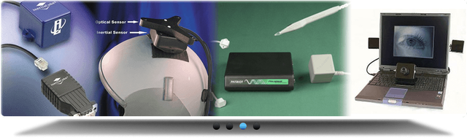
8.2.3 Các thành phần một hệ thống VR

Slide 23
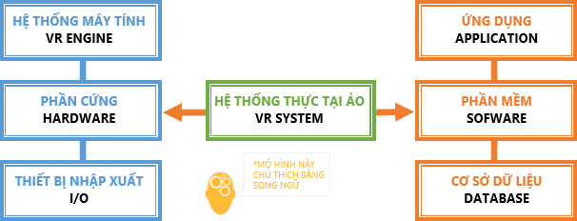
8.2.3 Các thành phần một hệ thống VR

Slide 24
8.2.4 Các ứng dụng của thực tế ảo
Giải trí (game, move, ...)
Giáo dục
Y tế
Công nghiệp
Quân đội

Slide 25
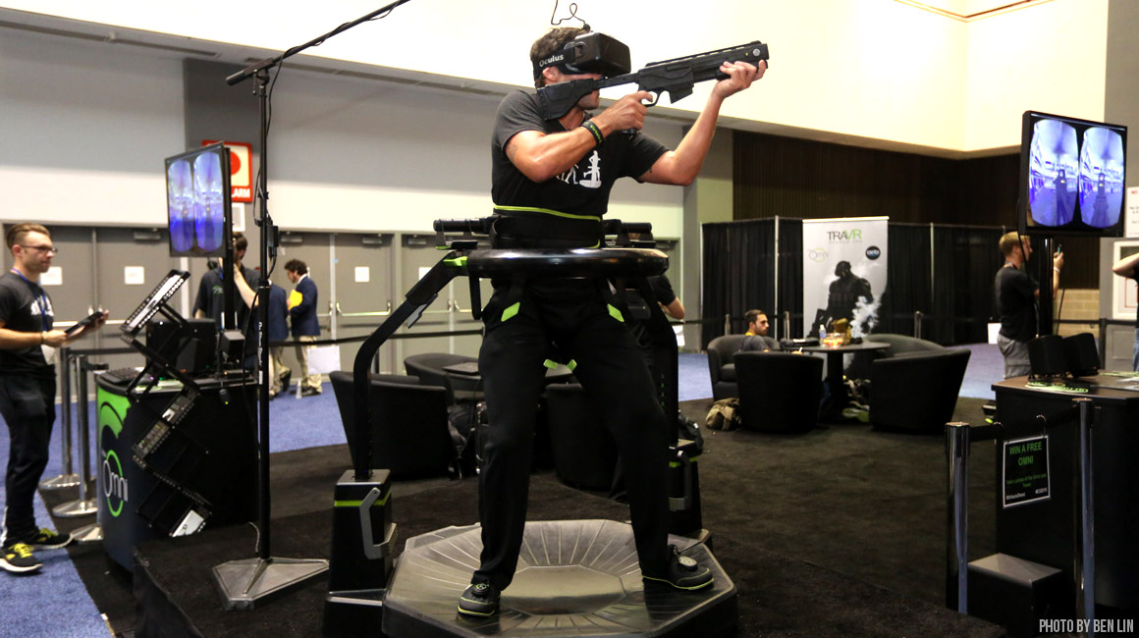
8.2.4 Các ứng dụng của thực tế ảo
Game

Slide 26
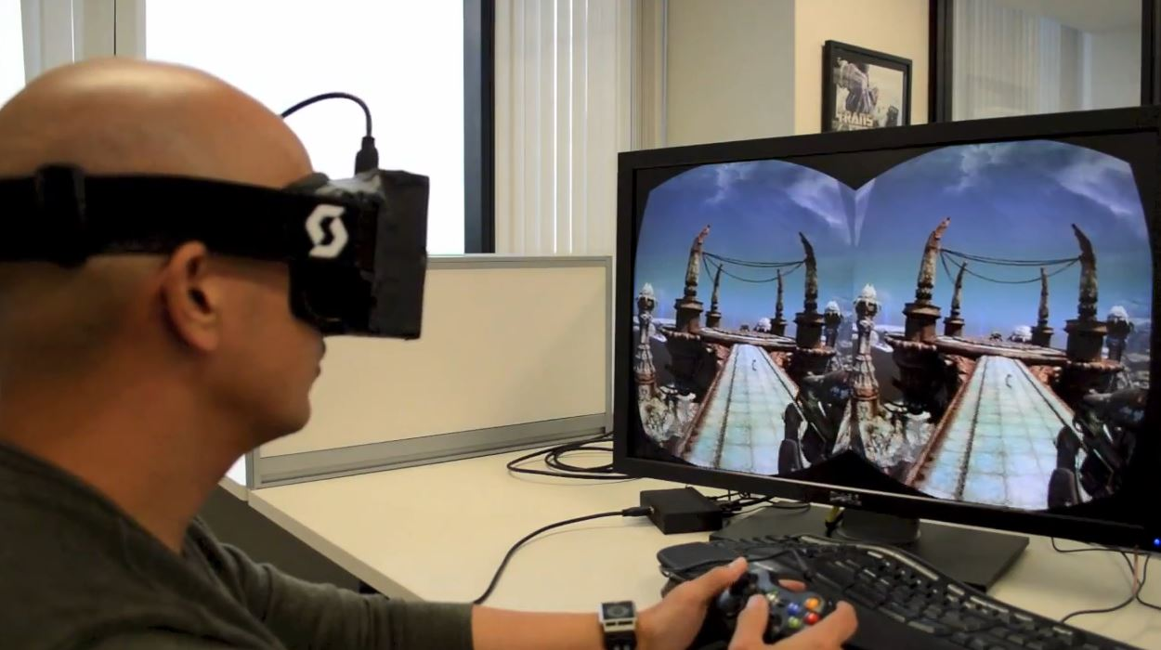
8.2.4 Các ứng dụng của thực tế ảo
Game

Slide 27
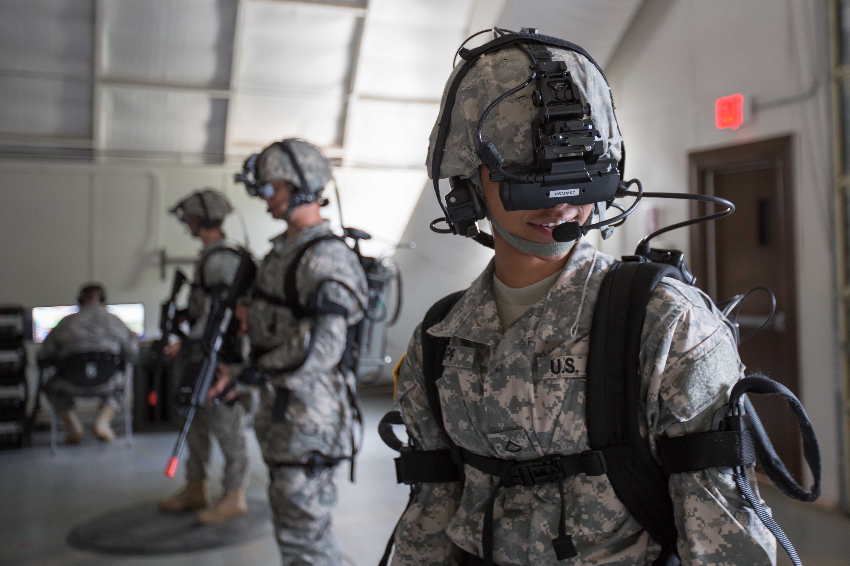
8.2.4 Các ứng dụng của thực tế ảo

Slide 28
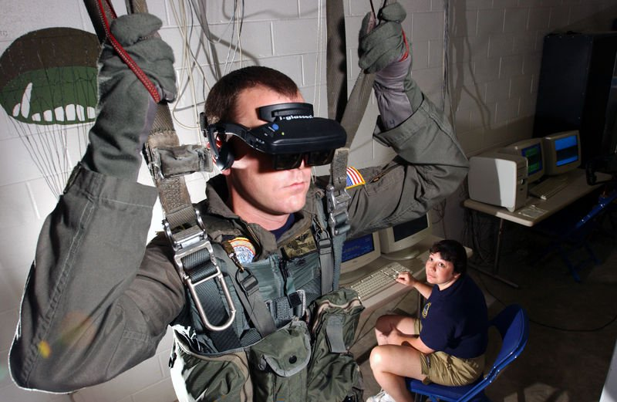
8.2.4 Các ứng dụng của thực tế ảo

Slide 29
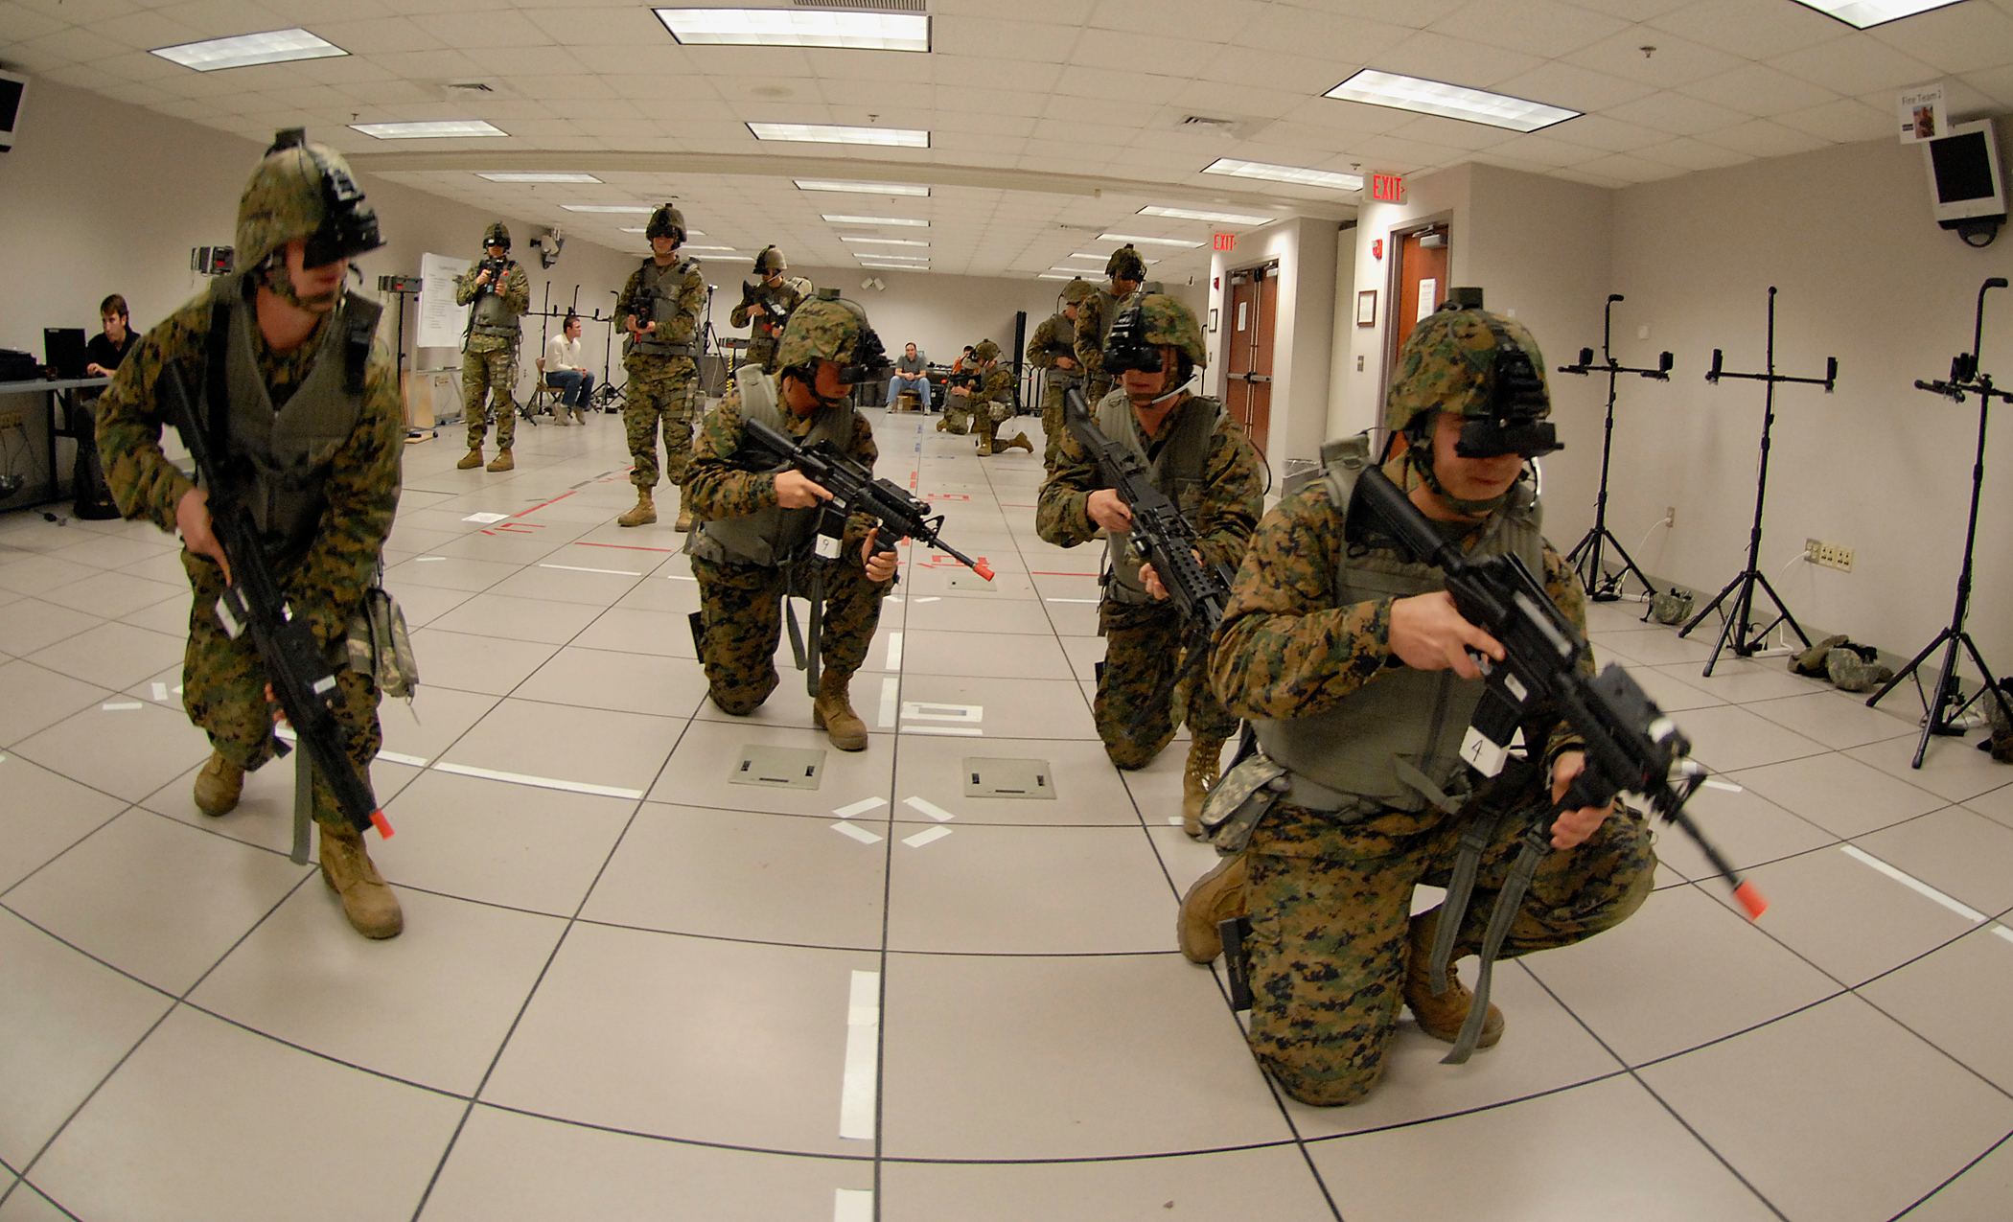
8.2.4 Các ứng dụng của thực tế ảo
Quân đội

Slide 30
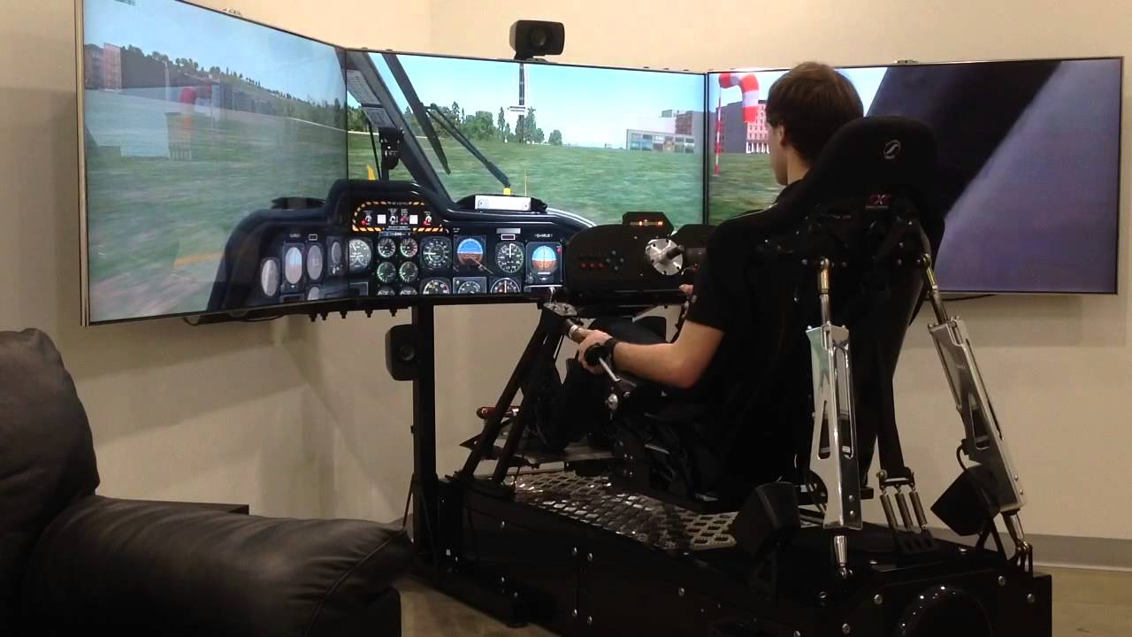
8.2.4 Các ứng dụng của thực tế ảo
Đào tạo láy xe/phi công

Slide 31
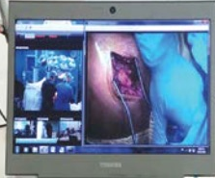
8.2.4 Các ứng dụng của thực tế ảo
Phẩu thuật từ xa nhờ VR

Slide 32
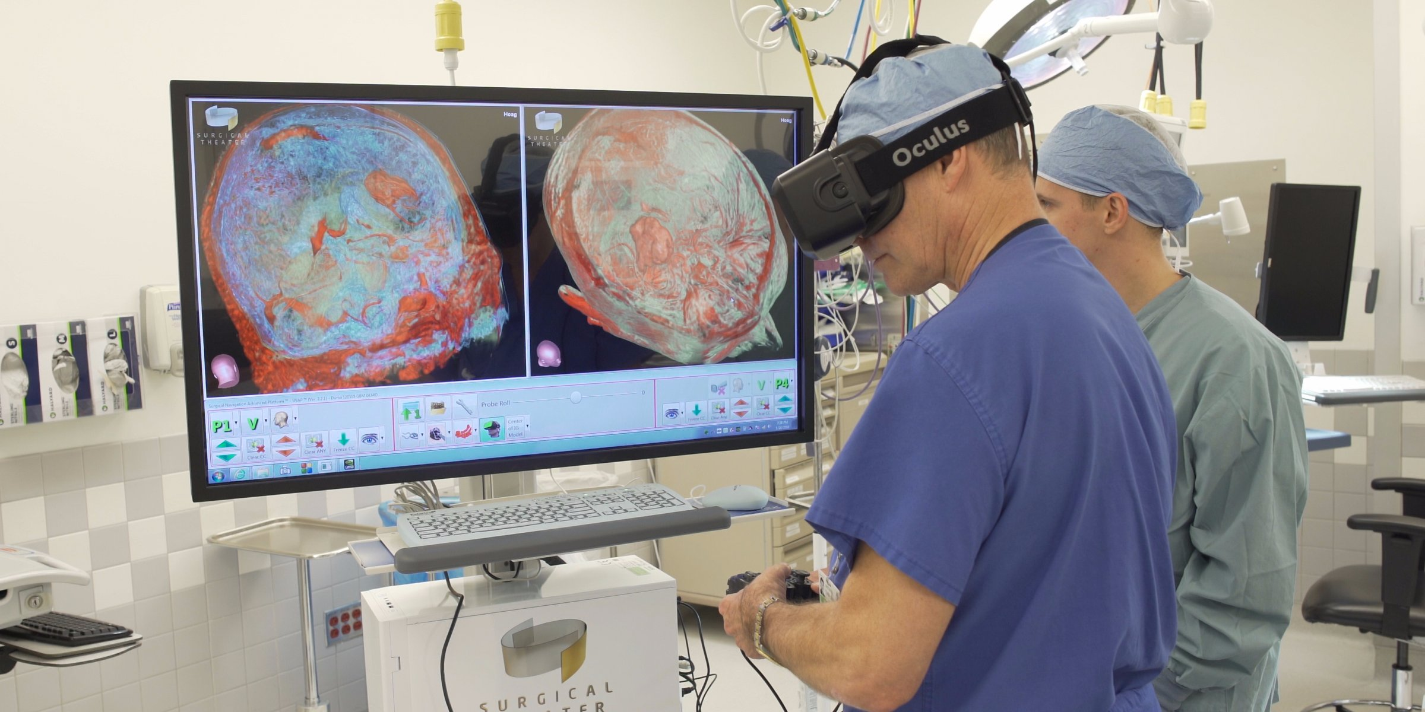
8.2.4 Các ứng dụng của thực tế ảo
Phẩu thuật từ xa nhờ VR

Slide 33
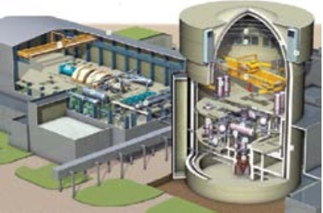
8.2.4 Các ứng dụng của thực tế ảo
Bộ mô phỏng nhà máy điện hạt nhân WER - 1200

Slide 34
8.2.4 Các ứng dụng của thực tế ảo
Bộ mô phỏng nhà máy điện hạt nhân WER - 1200

Slide 35
8.2.5 Kỹ sư thực tế ảo cần gì
Ngôn ngữ: Objective-C, C ++, C
Kiến thức nền tảng: Computer Vision, đồ họa máy tính, Phát triển ứng dụng di động, OpenGL ES, C #, OpenGL, DirectX, WebGL, Xử lý hình ảnh kỹ thuật số.

Slide 36
8.3 Chuyên gia bảo mật máy tính
Am hiểu các cuộc tấn công không gian mạng
Khả năng sử dụng công nghệ mới như các thuật toán máy học để phân tích, hiểu, và chống lại mối đe dọa
Kiến thức:
Giao thức mạng
Phân tích gói tin
Công nghệ mã hóa cũng như khả năng viết PL/SQL hoặc SQL script.
Bảo mật.

Slide 37
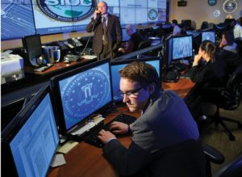
8.3. Chuyên gia bảo mật làm gì
Công việc chính của một chuyên gia an ninh mạng là thiết kế, vận hành và đảm bảo sự duy trì ổn định cho các hạ tầng, hệ thống mạng, đồng thời có những giải pháp chiến lược nhằm khắc phục các đợt tấn công, các sự cố về an ninh mạng, bảo mật.

Slide 38
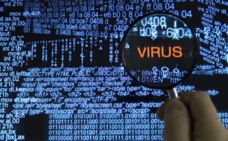
8.3.4 Chuyên gia bảo mật làm gì (t.t.)
Ngoài ra, còn một số công việc khác như thiết kế mô hình mạng, data, phân tích lỗ hổng…nhằm đảm bảo sao cho việc an toàn và bảo mật được diễn ra tốt nhất, tránh những trường hợp xâm nhập, hackers tấn công.

Slide 39
8.4.2 Lập trình GPU
Ứng dụng:
Cải thiện hiệu suất ứng dụng bằng cách giảm tải phần tính toán chuyên sâu của các ứng dụng cho các đơn vị xử lý hình ảnh (GPU).
Khả năng tính toán và băng thông bộ nhớ, tăng tốc các ứng dụng xử lý dữ liệu song song khác nhau.
Xử lý các tập tin dữ liệu lớn.
Kiến thức và ngôn ngữ:
Lập trình song song
C ++, Perl, Python, Java, OpenGL, OpenCV, CUDA, MATLAB…

Slide 40
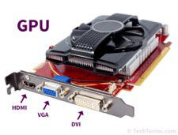
8.4.1 Giới thiệu GPU
Bo mạch đồ họa(graphics adapter), card màn hình (graphics card), card đồ họa hay thiết bị đồ họađều là tên gọi chung của thiết bị chịu trách nhiệm xử lý các thông tin về hình ảnh trong máy tính. Bo mạch đồ họa thường được kết nối với màn hình máy tínhgiúp người sử dụng máy tính có thể giao tiếp với máy tính.
Mọi máy tính cá nhân, máy tính xách tay đều phải có bo mạch đồ họa.

Slide 41
GPU là gì?
Graphics Processing Unit (GPU) là một bộ vi xử lý chuyên dụng nhận nhiệm vụ tăng tốc, xử lý đồ họa cho bộ vi xử lý trung tâm CPU.
GPU có các tính năng vượt xa so với các trình điều khiển đồ họa cơ bản (như GPU của Intel).
Về tốc độ xử lý dữ liệu thì GPU có thể tiếp nhận hàng ngàn luồng dữ liệu cùng một lúc vì thế có thể tăng tốc một số phần mềm tới hơn 100 lần so với một CPU.
GPU được sử dụng trong các hệ thống nhúng, điện thoại di động, máy tính cá nhân, máy trạm, máy chơi game... Trong máy tính cá nhân, một GPU có thể xuất hiện ở card đồ họa hoặc nó cũng có thể được gắn trên mainboard.

Slide 42
8.4.2 Lập trình GPU
Điện toán GPU cải thiện hiệu suất ứng dụng bằng cách giảm tải phần tính toán chuyên sâu của các ứng dụng cho các đơn vị xử lý hình ảnh (GPU).
Những GPU hiện đại có khả năng vượt qua các CPU trong việc tính toán và băng thông bộ nhớ, khiến chúng trở thành bộ xử lý lý tưởng nhằm tăng tốc các ứng dụng xử lý dữ liệu song song khác nhau.
Lợi thế đó là chìa khóa để các công ty như Facebook, Baidu của Trung Quốc trong việc xử lý các tập tin dữ liệu lớn.

Slide 43
8.4.2 Lập trình GPU (t.t.)
Máy chủ Big Sur của Facebook chạy các ứng dụng máy học (machine learning) và sử dụng nhiều các cụm GPU để tăng hiệu quả xử lý để từ đó có thể thực hiện nhiều nhiệm vụ khác nhau.
Giám đốc công nghệ của Facebook cho biết rằng hệ thống dựa trên GPU cho khả năng xử lý cao gấp 2 lần nhanh so với các giải pháp thông thường.

Slide 44
8.5 Kỹ sư blockchain
Ứng dụng: kinh doanh, thẻ an ninh hay trong các dịch vụ tài chính.
Kiến thức và ngôn ngữ:
Kinh nghiệm chuyên sâu về mã hóa, hệ phân tán, thuật toán băm
Ngôn ngữ: Python

Slide 45
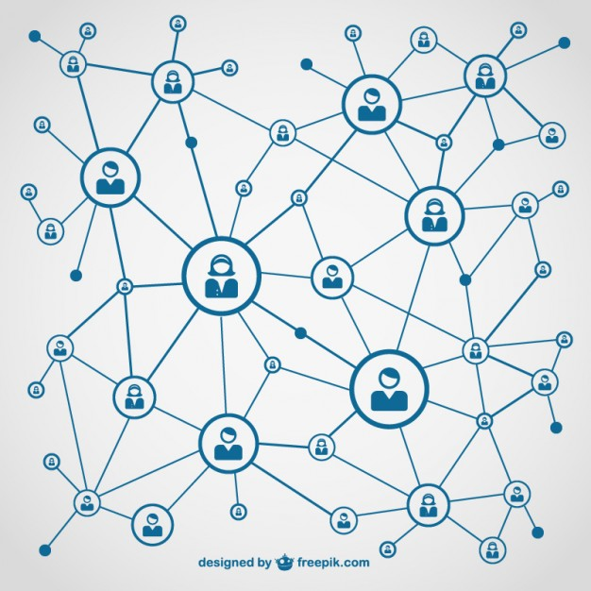
8.5.1 Giới thiệu Blockchain

Slide 46
8.5.1 Giới thiệu Blockchain
Blockchain là gì?
Là một công nghệ cho phép truyền tải dữ liệu một các an toàn dựa vào hệ thống mã hóa vô cùng phức tạp, tương tự cuốn số cái kế toán của một công ty, nơi mà tiền mặt được giám sát chặc chẽ. Trong trường hợp này Blcokchain là một cuốn sổ cái kế toán hoạt động trong lĩnh vực kỹ thuật
Hệ thống blockchain phân tán này sẽ thay đổi cuộc sống của bạn, từ cách bạn giao dịch hay quản lý tài sản, cho tới việc bạn sử dụng các loại máy móc, bỏ phiếu, thuê xe, hay kể cả việc chứng minh bạn là ai. Cùng với đó, nó sẽ thay đổi các ngân hàng, các cơ quan tài chính, bệnh viên, công ty và chính phủ.

Slide 47
8.5.1 Giới thiệu Blockchain
Blockchain là gì?
Blockchain (chuỗi khối) là một cơ sở dữ liệu phân cấp lưu trữ thông tin trong các khối thông tin được liên kết với nhau và mở rộng theo thời gian. Mỗi khối thông tin chứa đều chứa thông tin về thời gian khởi tạo và được liên kết tới khối trước đó, vì vậy cơ sở dữ liệu này được gọi là chuỗi khối. Blockchain được thiết kế để chống lại việc thay đổi của dữ liệu: Một khi dữ liệu đã được ghi thì sẽ không có cách nào thay đổi được nó.
Công nghệ blockchain tương đồng với cơ sở dữ liệu, chỉ khác ở việc tương tác với cơ sở dữ liệu. Để hiểu blockchain, cần nắm được năm định nghĩa sau: chuỗi khối (blockchain), cơ chế đồng thuận phân tán (decentralized consensus), tính toán tin cậy (trusted computing), hợp đồng thông minh (smart contracts) và bằng chứng công việc (proof of work). Mô hình tính toán này là nền tảng của việc tạo ra các ứng dụng phân tán.

Slide 48
8.5.1 Giới thiệu Blockchain
Blockchain và Bitcoin có phải là một thứ?
Không phải như vậy, tuy nhiên chúng liên quan đến nhau mật thiết. Bởi Bitcoin là ứng dụng đầu tiên của Blockchain, người ta thường hay nhầm lẫn "Bitcoin" nghĩa là Blockchain.
Công nghệ blockchain đã được sử dụng ở nhiều ngành công nghiệp khác nhưng vẫn còn đó những sự nhầm lẫn.

Slide 49
8.5.1 Giới thiệu Blockchain
Bitcoin và Blockchain khác nhau như thế nào?
Bitcoin là một dạng tiền tệ ảo được tạo ra lần đầu bởi Satoshi Nakamoto vào năm 2008. Cũng được biết đến với cái tên "tiền tệ mã hoá", nó được tạo ra với mục đích bỏ quá sự kiểm soát tiền tệ của chính phủ và để đơn giản hoá giao dịch trên mạng bằng cách bỏ qua các bước của giao dịch trung gian với bên thứ ba. Tất nhiên, để đạt được điều này cần nhiều thứ hơn là chỉ có tiền. Phải có một cách bảo mật để tạo ra giao dịch với tiền tệ ảo.
Giao dịch bitcoin được lữu trữ và chuyển giao sử dụng một "sổ cái" phân tán trên một mạng lưới peer-to-peer mở, public và ẩn danh. Blockchain chính là công nghệ được sử dụng để tạo ra cuốn sổ cái của giao dịch Bitcoin.

Slide 50
8.5.2 Ứng dụng của công nghệ Blockchain
Blockchain Business, dịch vụ tài chính
Các hệ thống truyền thống thường hay công kềnh, gặp nhiều lỗi và rất chậm chạm. Các bên trung gian luôn cần thiết để có thể dàn xếp các quy trình và giải quyết xung đột. Một cách tự nhiên, điều này gây ra căng thẳng, tốn thời gian và tiền của. Ngược lại, những người dùng thấy rằng blockchain rẻ hơn, minh bạch hơn và hiệu quả hơn. Một số các dịch vụ tài chính đang sử dụng hệ thống này để mang đến sự đổi mới, ví dụ như smart bonds và smart contracts. Smart bonds tự động thanh toán phiếu giảm giá cho người dùng khi các điều kiện cho trước được hoàn thành. Smart contracts là các hợp đồng số được tự thực hiện, tự bảo trì khi các điều kiện cho trước được hoàn thành.

Slide 51
8.5.2 Ứng dụng (t.t.)
Quản lý tài sản: Quy trình buôn bán và thanh toán
Quy trình buôn bán truyền thống với việc quản lý tài sản (khi các bên trao đổi và quản lý tài sản) có thể rất tốn kém và nhiều rủi ro, nhất là khi đó là các giao dịch xuyên biên giới. Mỗi bên trong quá trình này, ví dụ như người môi giới, người trông coi tài sản, người quản lý thanh toán, giữ các bản ghi của riêng họ, điều này tạo ra sự thiếu hiệu quả rõ rệt và chứa đầy những lỗi. Cuốn sổ cái của blockchain giúp giảm lỗi bằng cách mã hoá các bản ghi, đồng thời đơn giản hoá quy trình, và bỏ qua sự cần thiết của các bên trung gian.

Slide 52
8.5.2 Ứng dụng (t.t.)
Bảo hiểm: Quy trình yêu cầu
Quy trình yêu cầu là một quy trình gây ra nhiều sự bực dọc và bạc bẽo. Những nhân viên bảo hiểm cần phải lội qua những yêu cầu lừa đảo, các nguồn dữ liệu phân mảnh, hoặc các quy tắc đã bị bỏ đi đối với người dùng tạo đưa ra một số ít các form và xử lý chúng một cách thủ công. Điều này chứa đầy những lỗi. Blockchain cung cấp một hệ thống hoàn hảo cho việc quản lý minh bạch và không mạo hiểm. Những tài liệu đã được mã hoá cho phép nhân viên bảo hiểm nắm được quyền làm chủ của các tài sản sẽ được bảo hiểm.

Slide 53
8.5.2 Ứng dụng (t.t.)
Thanh toán: Thanh toán xuyên biên giới
Việc thay toán quốc tế chứa nhiều lỗi, tốn kém và dễ gây ra rửa tiền. Nó tốn ít nhất vài ngày cho việc chuyển tiền quốc tế. Blockchain đã và đang cung cấp các giải pháp cho các công ty chuyển tiền như Abra, Align Commerce và Bitspark bằng việc đưa ra các dịch vụ chuyển tiền dựa trên blockchain đầu cuối. Vào năm 2016, Santander trở thành một trong những ngân hàng đầu tiên sử dụng blockchain trong một ứng dụng thanh toán, cho phép các khách hàng thực hiện chuyển tiền quốc tế 24/24 và hoàn thành vào ngày hôm sau.

Slide 54
8.5.2 Ứng dụng (t.t.)
Tài sản thông minh
Một tài sản vô hình hay hữu hình, như những chiếc ô tô, toà nhà, nồi cơm điện hay là các bằng sáng chế, tên tài sản hay cổ phần công ty, đều có thể được nhúng bởi các công nghệ thông minh. Những sự đăng ký như vậy, có thể được lưu trữ trong sổ cái cùng với các thông tin hợp đồng của những người cho phép quyền sở hữu của tài sản. Khoá thông minh (smart keys) có thể được sử dụng để cung cấp quyền truy cập cho các bên được cho phép. Và cuốn sổ cái sẽ là nơi lưu giữ và cho phép sự trao đổi của các khoá thông mình này một khi hợp đồng đã được xác nhận.

Slide 55
8.5.2 Ứng dụng (t.t.)
Cuốn sổ cái phân tán cũng trở thành một hệ thống để lưu lại và quản lý các quyền cho tài sản cũng như là cho phép sao chép các hợp đồng thông mình trong trường hợp khoá thông minh bị mất.
Sử dụng "tài sản thông minh" giúp bạn hạn chế được rủi ro của việc bị lừa đảo, giảm phí trung gian và các tình huống khó khăn trong giao dịch. Cùng với đó, tăng cường sự hiệu quả và sự tín nhiệm.
Ví dụ về tài sản thông minh
Cho vay thế châp
Xe hơi / điện thoại thông minh
Blockchain Internet-of-Things (IoT)

Slide 56
8.5.3 Dự đoán thị trường
Có thể vị trí này không có nhiều cơ hội việc làm hiện nay nhưng nền tảng về kĩ năng của các kỹ sư trong lĩnh vực blockchain là sự am hiểu các công nghệ đằng sau Bitcoin, kinh nghiệm chuyên sâu về mã hóa, hệ phân tán, thuật toán băm sẽ luôn được chào đón ở rất nhiều nơi.
Hiện tại có hơn 200 doanh nghiệp và các dự án mã nguồn mở đang tìm cách áp dụng công nghệ blockchain cho các ứng dụng kinh doanh, thẻ an ninh hay trong các dịch vụ tài chính.
Trên các trang tuyển dụng thì mức lương cho vị trí này giao động từ 150-170 ngàn USD/năm cho kỹ sư có kinh nghiệm trong Python, Bitcoins, và hệ phân tán.

Slide 57
8.6 Chuyên gia máy học, kỹ sư điện toán nhận thức
Ứng dụng:
Trợ lý ảo
Tự động rút trích thông tin
Kiến thức và ngôn ngữ:
Trí tuệ được tăng cường
Thúc đẩy hoặc nhân rộng kiến thức
C++, Java, C#, Python,…

Slide 58
8.6.1 Chuyên gia máy học
Học máy, có tài liệu gọi là Máy học (machine learning) là một lĩnh vực của trí tuệ nhân tạo liên quan đến việc nghiên cứu và xây dựng các kĩ thuật cho phép các hệ thống "học" tự động từ dữ liệu để giải quyết những vấn đề cụ thể. Ví dụ như các máy có thể "học" cách phân loại thư điện tử xem có phải thư rác (spam)hay không và tự động xếp thư vào thư mục tương ứng. Học máy rất gần với suy diễn thống kê (statistical inference) tuy có khác nhau về thuật ngữ.

Slide 59
8.6.2 Kỹ sư điện toán nhận thức
Lĩnh vực điện toán nhận thức mà IBM khởi xướng với Watson đã cho ra đời các kỹ sư hệ thống nhận thức, một vị trí mà đến nay vẫn chưa được xác định đầy đủ trách nhiệm công việc. Ngay cả IBM cũng không thể định danh cụ thể được “Kỹ sư hệ thống nhận thức” (cognitive systems engineer) nhưng đây vẫn là một phần quan trong trong kế hoạch kinh doanh của hãng. Watson và hệ sinh thái được phát triển từ đó đã mang đến hàng loạt cơ hội nghề nghiệp mới.
SparkCognition là một ví dụ khi IBM sử dụng máy học, phân tích dữ liệu lớn và các công nghệ nhận thức khác để hiểu rõ hơn về các mối đe doạ an ninh. Hay như Point of Care, đối tác của Watson trong lĩnh vực chăm sóc y tế cho phép bác sĩ truy cập nội dung, xử lý bệnh án trên nền tảng di động.

Slide 60
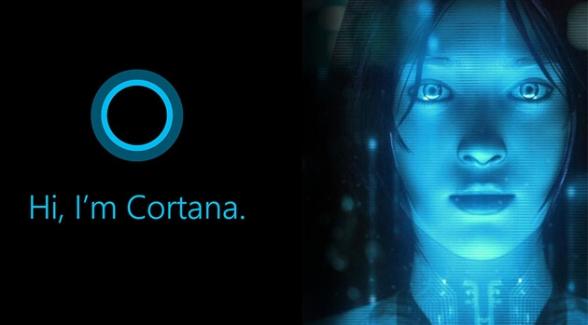
8.6.3 Các ứng dụng
Hệ thống trung tâm điều khiển xe tự lái của Google, Tesla..
Những Trợ lý ảo trên hệ điều hành của Microsoft, Google, IOS…là ứng dụng dễ nhận thấy trong cuộc sống. Chúng có thể hỗ trợ con người tìm kiếm bằng từ ngữ, giọng nói…

Slide 61
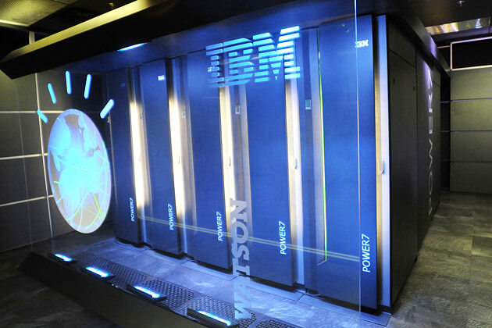
8.6.3 Các ứng dụng (t.t.)
Hệ thống trí tuệ nhân tạo (Sản phẩm của Machine Learning) AI Watson của IBM: Có thể thay bác sĩ chuẩn đoán những căn bệnh hiểm nghèo mà con người mắc phải, nhanh hơn, con người chưa thể chuẩn đoán được.

